Slide 1
デフパフォーマンス

Slide 2
どんなパフォーマンスがあるかな？

Slide 3
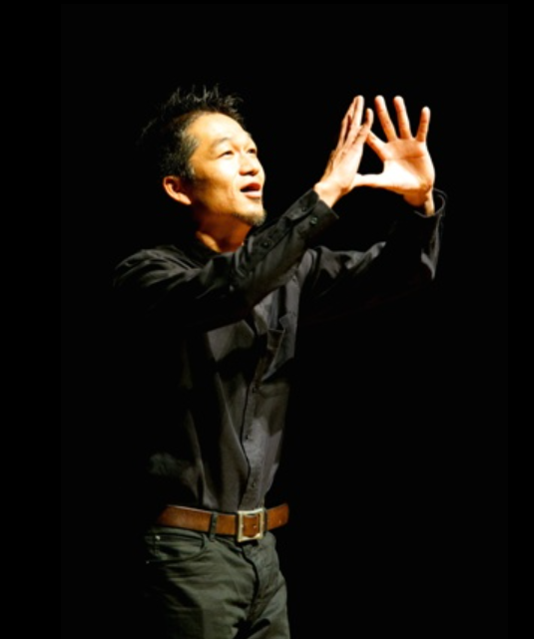
手話パントマイム
砂田アトム氏
http://shikaku.in/event/id/704/

Slide 4
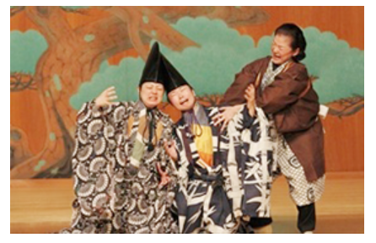
手話狂言 日本ろう者劇団
https://www.u-x3.com/?p=4381

Slide 5
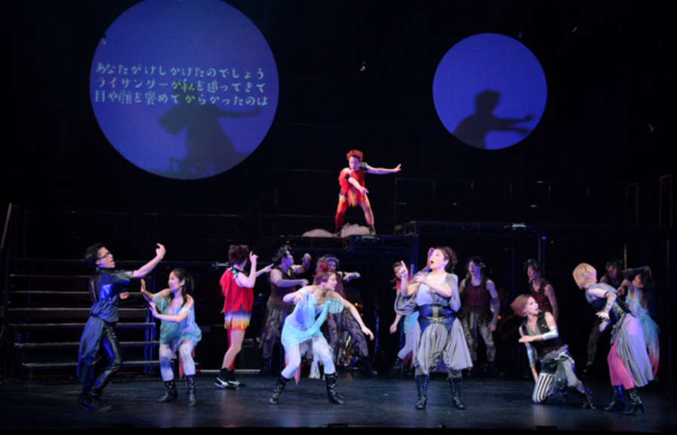
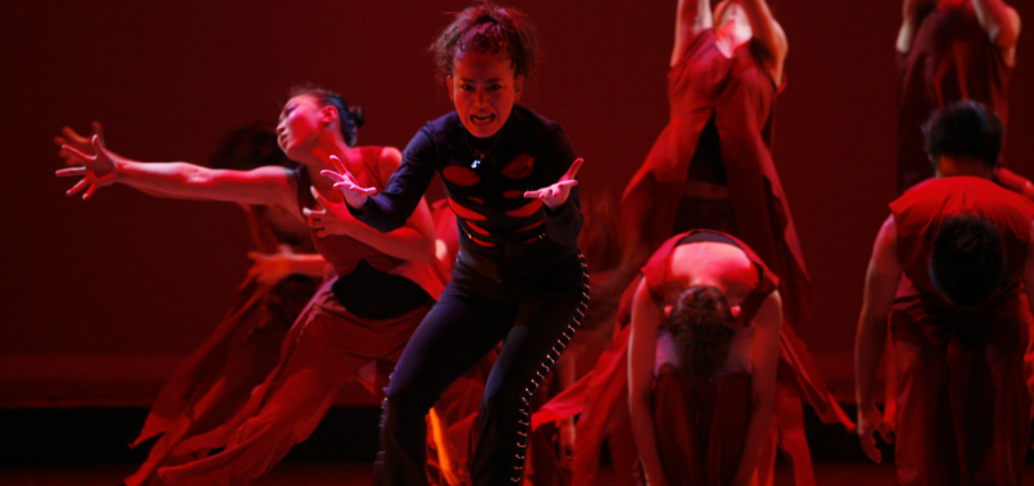
ダンス ミュージカル
大橋ひろえさん
http://ohashihiroe.com/sapazn.html

Slide 6
人形劇 デフパペットシアターひとみ
http://deaf.puppet.or.jp/

Slide 7
手話朗読
https://deaflife-bridge.themedia.jp/posts/1778153/

Slide 8
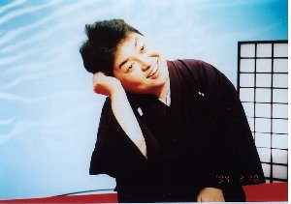
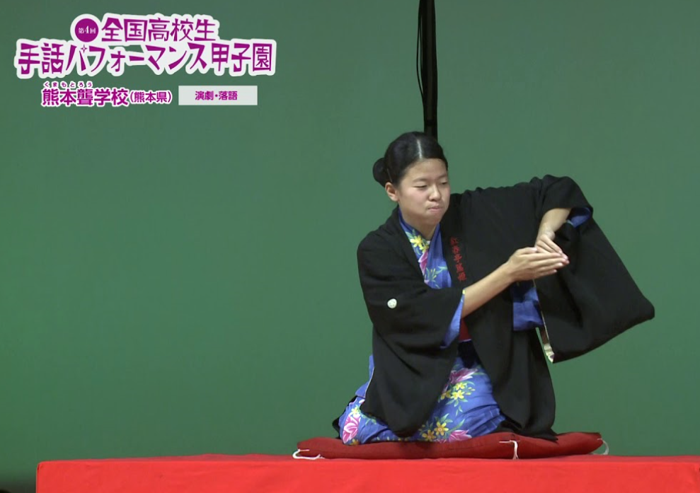
手話落語
https://www.dinf.ne.jp/doc/japanese/daw/wz_rakugo.html
https://www.youtube.com/watch?v=3JeByLnc-Zo

Slide 9
調べ学習をしよう 全体で、115分
1 テーマを決める 劇、ダンス、ミュージカル、手話朗読
狂言、パントマイム、人形劇、落語
2 パフォーマーを決める 個人でも団体でもＯＫ
3 調べ活動
4 まとめる、発表準備
5 発表会

Slide 10
どんなことに視点を持って調べるか
彼らが伝えたいもの
このように考えるに至った流れ
彼らの思い
彼らが目指すもの
周りとの協働
彼らが考える社会的課題
自分が感じたこと、思ったこと

Slide 11
調べる場所
図書館
ＰＣｒｏｏｍ

Slide 12
まとめ方
ワークシートに記入
ＷＥＢページの印刷

Slide 13
発表
ＰＰＴにまとめて発表
ＰＰＴの作り方を工夫して
文字だらけの画面 ×
効果的に図式的に ○

Slide 14
伝えたいことは何かを明確に

Slide 15
作成：山田京子（2019年）
編集：筑波技術大学ろう者学教育コンテンツ開発取組

